Slide 1
ДЕПАРТАМЕНТ ОБРАЗОВАНИЯ И НАУКИ ГОРОДА МОСКВЫ
Государственное бюджетное профессиональное
образовательное учреждение города Москвы
«Финансовый колледж № 35»
(ГБПОУ ФК № 35)
ДИПЛОМНАЯ РАБОТА
на тему: Особенности организации ипотечного жилищного кредитования на примере деятельности коммерческого банка ПАО «ВТБ»
Студента(ки) группы …
специальности 38.02.07
Банковское дело
И. О. Фамилия
Руководитель:
преподаватель ГБПОУ ФК № 35
И. О. Фамилия
Москва, 2023

Slide 2
Актуальность исследования. Цель и задачи. Объект и предмет
Актуальность темы. Ипотека не так давно пришла на отечественный рынок, однако уже завоевала большую популярность. В то же время преждевременно говорить о том, что вопрос об обеспечении граждан жильем решен. Основными проблемами ипотечного жилищного кредитования являются: общеэкономичес- кие, инфляционные, связанные со сроками кредитования, обусловленные миграционной политикой и другие. Эффективная политика коммерческого банка по организации ипотечного жилищного кредитования будет способствовать удовлетворению спроса населения в приобретении недвижимости, с одной стороны, и с другой стороны, позволит коммерческой организации увеличивать свою доходность и конкурентоспособность на занимаемой нише.
Цель: разработка практических рекомендаций по совершенствованию системы ипотечного кредитованная в коммерческом банке.
01
02
03
описать теоретические аспекты организации ипотечного жилищного кредитования в коммерческом банке;
проанализировать существующую систему организации ипотечного жилищного кредитования объекта исследования;
предложить собственные пути улучшения ипотечного жилищного кредитования коммерческого банка.
Объект исследования –
коммерческий банк ПАО «ВТБ».
Предмет исследования- система организации ипотечного жилищного кредитования ПАО «ВТБ».

Slide 3
Теоретические аспекты исследования
№ п/п | Виды ипотеки | Классификация ипотеки
1 | По видам | Льготная, семейная, военная.
2 | По объекту | Жилая, коммерческая недвижимость: первичный и вторичный рынок жилья.
3 | По способу оплаты | Аннуитетными или дифференцированными платежами.
4 | По программам государственной поддержки | С материнским капиталом, с государственной поддержкой, для семей с детьми, ипотека для IT-специалистов, Дальневосточная ипотека.
5 | Нестандартные виды ипотеки | Ипотека без первоначального взноса, без подтверждения дохода, ипотека для иностранных граждан, с испорченной кредитной историей.
6 | По виду залога | Приобретаемая недвижимость; иная недвижимость, имеющаяся у покупателя.
Ипотечное кредитование - выдача денежных средств на долгий период на покупку недвижимости.
Ипотека в силу закона. Когда клиент приобретает жилье, которое становится залогом. Это так называемое целевое кредитование - когда банк дает кредит на определенный объект недвижимости.
Ипотека в силу договора. Заемщик заключает с банком договор об ипотеке и закладывает уже имеющееся в собственности жилье, чтобы получить заем. При этом кредитование может быть нецелевым - заемщик тратит средства на любые нужды, главное, что его недвижимость остается в залоге у банка.

Slide 4
Анализ рынка ипотечного кредитования в России с 2019-2023гг.
Показатели | 2019г. | 2020г. | 2021г. | 2022г. | 2022/2021
Средневзвешенная ставка по ипотеке, % годовых | 9,9 | 7,7 | 7,5 | 7,2 | -0,3
-на первичном рынке | 9,4 | 6,3 | 5,9 | 4,3 | -1,6
-на вторичном рынке | 10,1 | 8,4 | 8,3 | 9,3 | +1,0
Доля льготной ипотеки
В количестве выдач, % | 3 | 24 | 24 | 35 | +11,0
В объеме выдач, % | 4 | 29 | 27 | 46 | +19,0
Список банков | Место в 2022г. | Объем выдачи ипотечных кредитов в 2021 г., млрд. руб. | Объем выдачи ипотечных кредитов в 2022 г., млрд. руб. | Прирост (2022г.к 2021г.),%
Сбербанк | 1 | 2903 | 2574 | -11
ВТБ | 2 | 1195 | 971 | -19
Альфа-банк | 3 | 270 | 206 | -24
Банк ДОМ.РФ | 4 | 139 | 181 | +31
Промсвязьбанк | 5 | 94 | 105 | +11
ФК Открытие | 6 | 154 | 103 | -34
Газпромбанк | 7 | 106 | 98 | -8
Росбанк | 8 | 112 | 91 | -18
Совкомбанк | 9 | 99 | 85 | -14
Россельхозбанк | 10 | 129 | 80 | -38

Slide 5
Характеристика коммерческого банка ПАО «ВТБ»
№ п/п | Категории клиентов | Услуги/направления деятельности
1 | Крупный бизнес | Расчеты; эквайринг и СБП; документарные операции; кредитование; размещение денежных средств; депозитарий; инвестиционный бизнес; электронная торговля FX; торговое и экспортное финансирование; зарплатный проект
2 | Малый и средний бизнес | Расчетный счет; регистрация бизнеса; кредиты; бизнес-карты; прием платежей; депозиты; ВЭД; гарантии и аккредитивы; сервисы для бизнеса; другие продукты; онлайн-банк.
3 | Частные лица | Кредиты; карты; ипотека; автокредиты; вклады и счета; инвестиции; онлайн-сервисы; платежи и переводы; привилегия; Private Banking; другие услуги.
4 | Самозанятые | Расчеты, кредиты, депозиты, вклады, счета, другие услуги
Рисунок 1-Место банка ПАО «ВТБ» в рейтинге по показателю надежности банков 2023 г.
Рисунок 2-Динамика собственных и заемных средств коммерческого банка ПАО «ВТБ» с 2020-2022гг. -
Рисунок 3-Динамика активов коммерческого банка ПАО «ВТБ» с 2020-2022гг. -

Slide 6
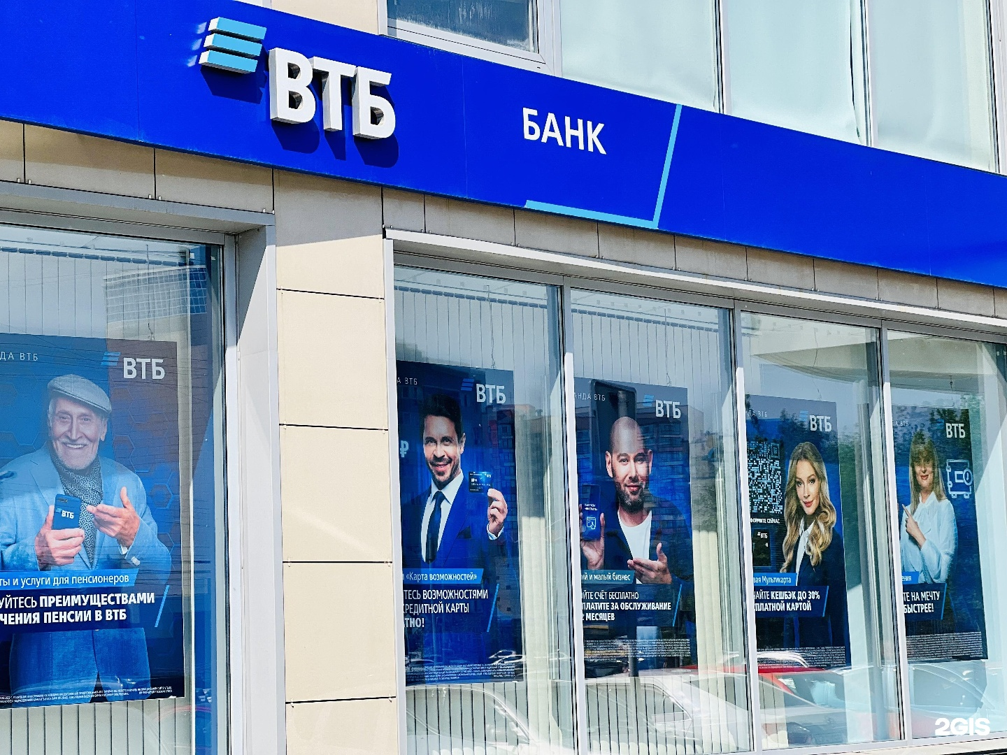
Санкции против коммерческого банка ПАО «ВТБ» в 2022 году
Санкции США и Великобритании. В конце февраля 2022г. ВТБ попал в специальный санкционный список США и Великобритании. Фактически это означало изоляцию банка и его дочерних компаний от долларовой системы через блокировку активов и счетов в долларах и фунтах стерлингов.
Санкции ЕС. В марте ЕС отключил ВТБ от межбанковской системы платежей SWIFT. В начале апреля 2022г. Евросоюз ввел блокирующие санкции, которые заморозили активы банка в еврозоне, запретив любые операции с ними. В результате ВТБ потерял прямой контроль над своим европейским подразделением VTB Bank Europe с активами более 7 млрд. евро на момент введения санкций.
Санкции немецкого регулятора. Немецкий регулятор запретил европейской дочке следовать указаниям материнской компании, а также проводить любые операции с участием ВТБ. К концу июня 2022 года активы подразделения сократились до 5,5 млрд. евро.

Slide 7
Анализ экономических показателей коммерческого банка ПАО «ВТБ» с 2020-2022гг.

Slide 8
Оценка системы ипотечного кредитования коммерческого банка ПАО «ВТБ»
№ п/п | Вид ипотеки | Первый взнос,% | Ставка, % | Сумма, млн. руб. | Срок выдачи ипотеки, лет
1 | Вторичное жилье | от 10% | от 10,7% | до 60 млн. руб. | до 30 лет
2 | Новостройка | от 10% | от 10,7% | до 60 млн. руб. | до 30 лет
3 | Льготная ипотека для всех | от 15% | от 7,3% | до 30 млн. руб. | до 30 лет
4 | Для семей с детьми | н/д | от 4,3% | до 30 млн. руб. | до 30 лет
5 | Ипотека на строительство дома | от 10% | от 4,3% | до 60 млн. руб. | до 30 лет
6 | Ипотека на готовый дом | от 11,3% | от 11,3% | до 60 млн. руб. | до 30 лет
7 | IT-ипотека | от 15% | от 4,5% | до 18 млн. руб. | до 30 лет
8 | Рефинансирование ипотеки | - | от 5,0% | до 60 млн. руб. | до 30 лет
9 | Дальневосточная ипотека | от 15% | от 1,5% | до 6 млн. руб. | до 20 лет
10 | Военная ипотека | от 5% | от 9,8% | до 3,2 млн. руб. | до 25 лет
11 | Рефинансирование военной ипотеки | от 5% до 10% | от 9,8% | до 3,2 млн. руб. | до 25 лет
12 | Единая региональная ипотека | от 15% | от 5,5% | до 6 млн. руб. | до 30 лет

Slide 9
Мероприятия, направленные на совершенствование системы ипотечного кредитования коммерческого банка ПАО «ВТБ»
Увеличение кредитных продуктов по выдаче ипотеки: ипотечные программы от компаний-застройщиков; ипотека на земельный участок, ипотека для пенсионеров;
Совершенствование существующих программ по ипотеке, снижение процентных ставок: ипотека на вторичное жилье; льготная ипотека с господдержкой;
Развитие цифровой ипотеки.

Slide 10
Вывод
Спрос на ипотечные программы всегда был, есть и будет, а улучшение условий по данному виду кредита и перевода ипотеки в цифровой формат позволит коммерческому банку ПАО «ВТБ» всегда занимать лидирующие места на данной нише, тем самым обеспечив конкурентоспособность и финансовую устойчивость.

Slide 11
Спасибо за внимание!

Slide 12
ДЕПАРТАМЕНТ ОБРАЗОВАНИЯ И НАУКИ ГОРОДА МОСКВЫ
Государственное бюджетное профессиональное
образовательное учреждение города Москвы
«Финансовый колледж № 35»
(ГБПОУ ФК № 35)
ДИПЛОМНАЯ РАБОТА
на тему: Особенности организации ипотечного жилищного кредитования на примере деятельности коммерческого банка ПАО «ВТБ»
Студента(ки) группы …
специальности 38.02.07
Банковское дело
И. О. Фамилия
Руководитель:
преподаватель ГБПОУ ФК № 35
И. О. Фамилия
Москва, 2023

